Slide 1

手把手教你学STM32
OLED实验
“原子哥”在线教学平台：www.yuanzige.com
技术支持论坛：www.openedv.com

Slide 2
手把手教你学STM32
1，OLED显示屏介绍（了解）
2，OLED驱动原理（熟悉）
3，OLED驱动芯片简介（熟悉）
4，字符显示原理（掌握）
5，OLED基本驱动步骤（掌握）
6，编程实战（掌握）
7，课堂总结
“原子哥”在线教学平台：www.yuanzige.com
技术支持论坛：www.openedv.com

Slide 3
手把手教你学STM32
1，OLED显示屏介绍（了解）
OLED，即有机发光二极管（Organic Light-Emitting Diode），又称为有机激光显示（Organic Electroluminesence Display）。
OLED显示屏就是利用有机发光二极管制成的显示屏，只要在正负极上加上正确的电压就会发光。
LCD显示屏
点阵显示屏
OLED显示屏
显示屏
优点
缺点
应用场景
1、自发光，不需要背光
1、烧屏
OLED电视
2、功耗更加低，节能
2、价格昂贵
手机/平板
3、对比度高，色彩艳丽
3、低频频闪
手表/手环
“原子哥”在线教学平台：www.yuanzige.com
技术支持论坛：www.openedv.com
Notes:
对比度就是最亮和最暗的比值
按驱动方式分为：被动矩阵驱动OLED（PMOLED）
主动矩阵驱动OLED（AMOLED）

Slide 4
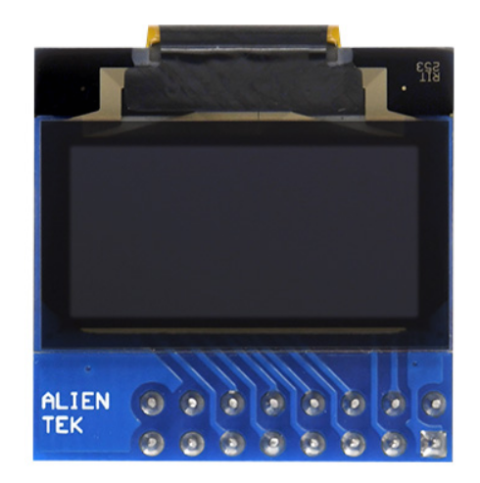
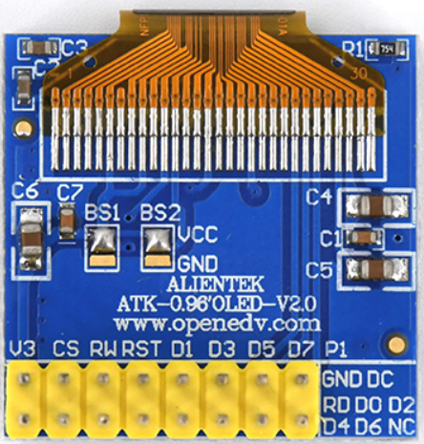
手把手教你学STM32
正点原子OLED模块介绍
ATK_OLED模块是一块小尺寸（0.96寸）、高亮、自带升压电路的高性能OLED显示模块，分辨率为128 * 64，采用SSD1306驱动IC，该芯片内部集成DCDC升压，仅需3.3V供电。
怎么选择？
模块支持8位6800并口、8位8080并口、4线SPI以及IIC等4种通信接口。
通过BS1和BS2选择
默认8080并口
接口方式 | 8位8080 | 8位6800 | 4线SPI | IIC
BS1 | 1 | 0 | 0 | 1
BS2 | 1 | 1 | 0 | 0
参考资料：ATK-0.96’OLED模块用户手册_V1.0.pdf
“原子哥”在线教学平台：www.yuanzige.com
技术支持论坛：www.openedv.com
Notes:
液晶面板的供电电压7V~15V
驱动IC的供电电压1.65V~3.3V

Slide 5
手把手教你学STM32
ATK_OLED模块引脚说明（8080并口模式）
8个数据引脚和5个控制引脚
引脚说明：
1、CS：OLED片选信号（低电平有效）
2、WR：向OLED写入数据
3、RD：向OLED读取数据
4、D[7:0]：8位双向数据线
5、RST(RES)：硬复位OLED（低电平有效）
6、DC：数据/命令标志（0，命令；1，数据）
RS
“原子哥”在线教学平台：www.yuanzige.com
技术支持论坛：www.openedv.com
Notes:
DC引脚是决定D[7:0]传输的内容类型，高电平被理解为数据，低电平被理解为命令

Slide 6
OLED模块硬件连接
分类 | OLED模块引脚 | 串行数据脚 | 地
 | CS | RD | WR | D[7:0] | RST | DC
MINI板 | PC9 | PC6 | PC7 | PB0~PB7 | NRST | PC8
精英板 | PD6 | PG13 | PG14 | PC0~7 | PG15 | PD3
战舰板 | PD6 | PG13 | PG14 | PC0~7 | PG15 | PD3
探索板 | PB7 | PD7 | PA4 | D[3:0]→PC[9:6] D4→PC11 D5→PB6 D[7:6]→PE[6:5] | PG15 | PD6
阿波罗 | PB7 | PB3 | PH8 | D[3:0]→PC[9:6] D4→PC11 D5→PD3 D[7:6]→PB[9:8] | PA15 | PB4
北极星 | PB7 | PB3 | PA4 | D[3:0]→PC[9:6] D4→PC11 D5→PD3 D[7:6]→PB[9:8] | PB7 | PB4
MiniPro H750 | PB7 | PD7 | PA4 | D[3:0]→PC[9:6] D4→PC11 D5→PB3 D[7:6]→PE[6:5] | PG15 | PD6

Slide 7
手把手教你学STM32
1，OLED显示屏介绍（了解）
2，OLED驱动原理（熟悉）
3，OLED驱动芯片简介（熟悉）
4，字符显示原理（掌握）
5，OLED基本驱动步骤（掌握）
6，编程实战（掌握）
7，课堂总结
“原子哥”在线教学平台：www.yuanzige.com
技术支持论坛：www.openedv.com

Slide 8


手把手教你学STM32
2，OLED驱动原理（熟悉）
128*64屏幕
OLED屏驱动的核心是：驱动OLED驱动芯片
行地址
列地址
驱动IC
单片机
怎么驱动屏幕？
8080时序
根据时序实现数据写入/读取
1、选择驱动芯片时序
2、初始化序列
由厂家提供，用于初始化屏幕
3、实现画点函数、读点函数(可选)
基于这两个函数可以实现各种绘图功能
“原子哥”在线教学平台：www.yuanzige.com
技术支持论坛：www.openedv.com

Slide 9
手把手教你学STM32
SSD1306工作时序(8080时序）
并口总线时序，常用于屏幕驱动IC的访问，由Intel提出，也叫英特尔总线
8080并口读/写的过程：
写命令
1、设置DC为高(数据)/低(命令)
根据写入/读取的数据类型
读命令
读和写
2、拉低片选
选中SSD1306
写数据
读数据
3、设置RD/WR为低
根据是读数据还是写数据
在RD的上升沿，使数据锁存到数据线D[7:0]上
在WR的上升沿，使数据写入到SSD1306里
4、拉高RD/WR，出现上升沿
“原子哥”在线教学平台：www.yuanzige.com
技术支持论坛：www.openedv.com

Slide 10
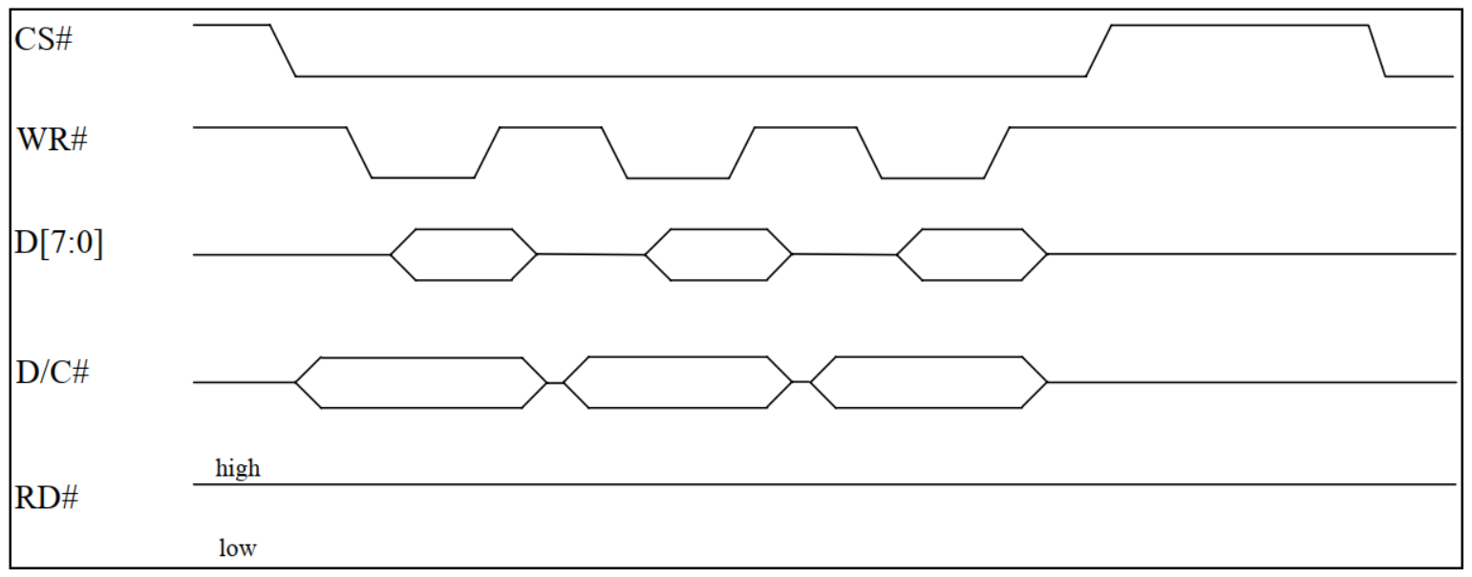
手把手教你学STM32
SSD1306工作时序(8080时序)--写时序
注意:在WR上升沿，使数据写入到SSD1306里
释放DC引脚
RD保持高电平
释放CS
数据类型(高:数据;低:命令)
选中SSD1306
写数据
数据线
数据写到SSD1306
设置DC引脚电平
CS引脚拉低
WR拉低
准备数据
WR拉高
“原子哥”在线教学平台：www.yuanzige.com
技术支持论坛：www.openedv.com

Slide 11
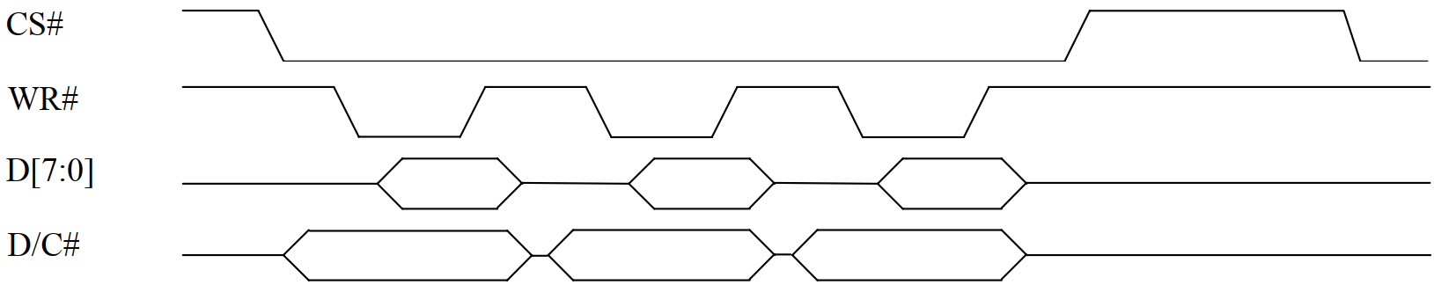
SSD1306写时序
void oled_wr_byte(uint8_t data, uint8_t cmd)
{
OLED_RS (cmd); /* 数据类型，由传参决定 */
OLED_CS ( 0 ); /* 拉低片选线，选中SSD1306 */
OLED_WR ( 0 ); /* 拉低WR线，准备数据 */
oled_data_out(data); /* WR低电平期间，准备数据 */
OLED_WR ( 1 ); /* 在WR上升沿，数据发出 */
OLED_CS ( 1 ); /* 取消片选 */
OLED_RS ( 1 ); /* 释放RS线，恢复默认 */
}
D[7:0]用到的是PC0~7
void oled_data_out(uint8_t data)
{
GPIOC->ODR = (GPIOC->ODR & 0XFF00) | (data & 0X00FF);
}

Slide 12
手把手教你学STM32
1，OLED显示屏介绍（了解）
2，OLED驱动原理（熟悉）
3，OLED驱动芯片简介（熟悉）
4，字符显示原理（掌握）
5，OLED基本驱动步骤（掌握）
6，编程实战（掌握）
7，课堂总结
“原子哥”在线教学平台：www.yuanzige.com
技术支持论坛：www.openedv.com

Slide 13
手把手教你学STM32
3，OLED驱动芯片简介（熟悉）
用于控制OLED的显示功能和效果。
SSD1306指令比较多，这里我们仅介绍几个比较常用的命令。
指令(HEX) | 各位描述 |  |  |  |  |  |  |  | 名称 | 说明
 | D7 | D6 | D5 | D4 | D3 | D2 | D1 | D0
0xAE/0xAF | 1 | 0 | 1 | 0 | 1 | 1 | 1 | X0 | 设置显示开关 | X0 = 0，关闭显示 X0 = 1，开启显示
0xB0~0xB7 | 1 | 0 | 1 | 1 | 0 | X2 | X1 | X0 | 设置页地址 | X[2:0]：0~7对应页0~7
0x00~0x0F | 0 | 0 | 0 | 0 | X3 | X2 | X1 | X0 | 设置列地址(L4) | 设置8位列地址的低四位
0x10~0x1F | 0 | 0 | 0 | 1 | X3 | X2 | X1 | X0 | 设置列地址(H4) | 设置8位列地址的高四位
设置SSD1306的GRAM写入位置
三种设置内存地址模式：页地址模式，水平地址模式和垂直地址模式
“原子哥”在线教学平台：www.yuanzige.com
技术支持论坛：www.openedv.com

Slide 14
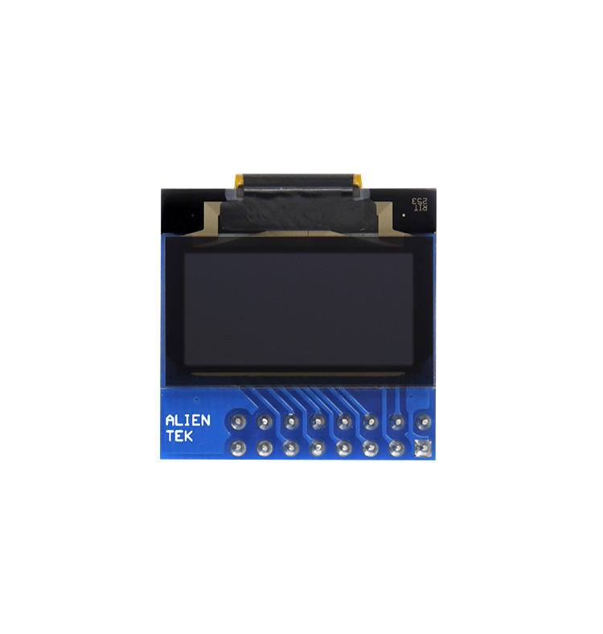
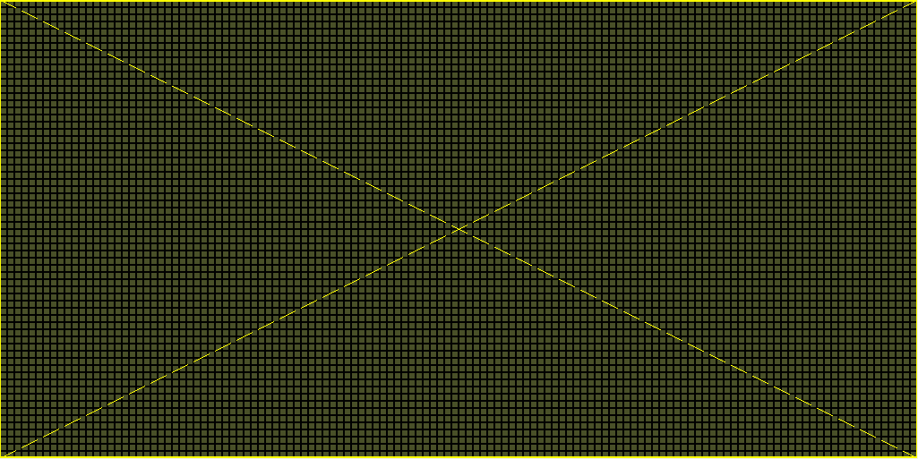
手把手教你学STM32
什么是GRAM?
可以理解为“FIFO”，与物理位置有映射关系
图形显示数据RAM是一个位映射静态RAM，保存要显示的位模式。内存大小为128 * 64位，可分为8页，从页0到页7，用于黑白128 * 64点阵显示。
SEG127
SEG0
COL0
COL127
Page0
COM0
X轴（x坐标）
映射配置
Y轴（y坐标）
Page7
COM63
0XA0/0xA1 | 设置段重映射 | A0 ，列地址0映射到SEG0 A1，列地址127映射到SEG0
0xC0/0xC8 | 设置列输出扫描方向 | C0 ，正常模式。从COM0向COM63扫描 C8，重映射模式。从COM63向COM0扫描
“原子哥”在线教学平台：www.yuanzige.com
技术支持论坛：www.openedv.com
Notes:
OLED面板分为128个段

Slide 15
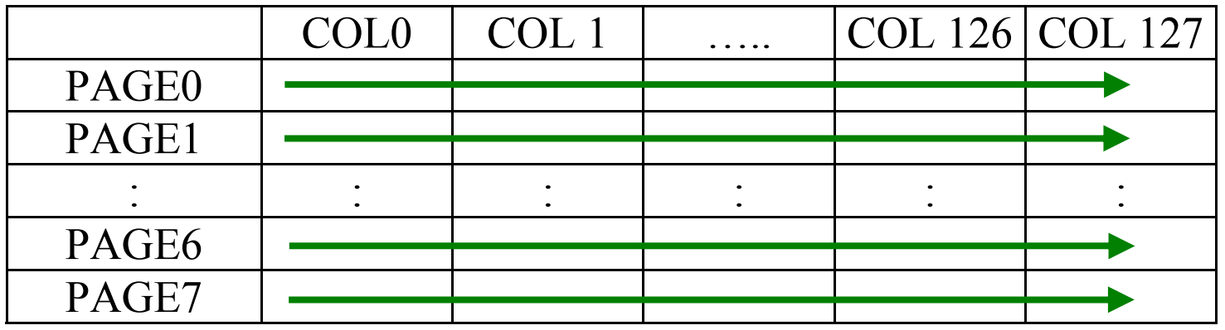
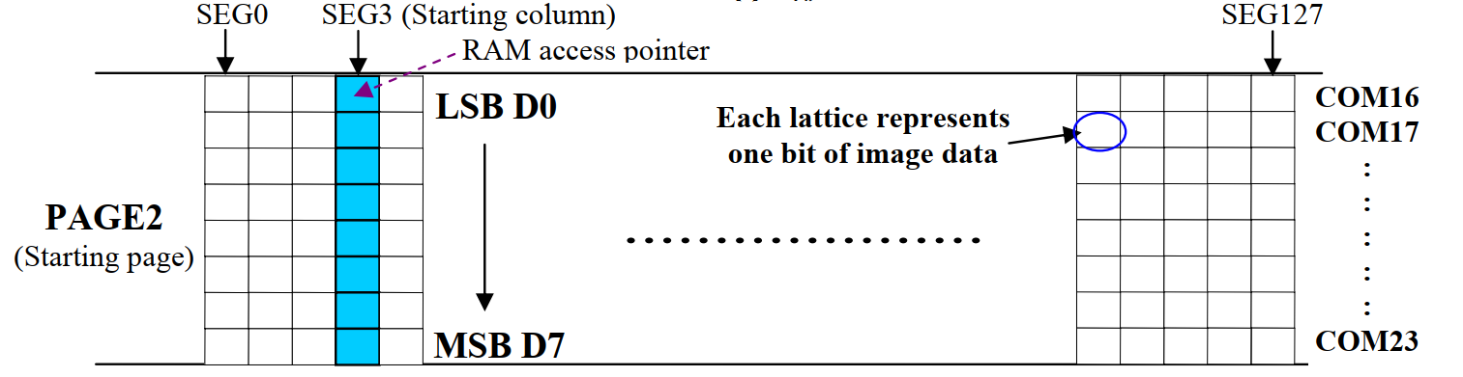
手把手教你学STM32
什么是页地址模式?
1. 发送内存地址模式命令0x20 2. 发送页地址模式命令0x02
对GRAM进行操作时，列地址指针会自动递增。当列地址指针到达列结束地址时，重置为开始地址，但页地址指针不变。用户必须设置新的页面和列地址，以便访问下一页GRAM内容。
覆盖之前状态？
写入都是以字节为单位
页地址：0xB2
列地址低位：0x03
列地址高位：0x10
y坐标
写入0x1
x坐标
“原子哥”在线教学平台：www.yuanzige.com
技术支持论坛：www.openedv.com

Slide 16
手把手教你学STM32
解决显示覆盖问题?
画点前，必须要把设置的点所在字节的每一位弄清楚当前状态（0/1）
读→改→写
慢
能读模式
SPI和IIC不支持
建立一个OLED的GRAM
单片机内部需要128*8个字节，每次修改的时候，只是修改单片机上的GRAM（实际上就是SRAM），在修改完之后，一次性把单片机内部的GRAM写入到OLED的GRAM。
注意：SRAM很小的的单片机，内存不够，推荐还是使用并口模式，节省内存
“原子哥”在线教学平台：www.yuanzige.com
技术支持论坛：www.openedv.com

Slide 17
GRAM实现代码
列数
页数
static uint8_t g_oled_gram[128][8]; /* OLED的显存 */
void oled_refresh_gram(void)
{
uint8_t i,n;
for (i = 0; i < 8; i++)
{
oled_wr_byte(0xb0 + i, OLED_CMD) ; /* 设置页地址（0~7）*/
oled_wr_byte(0x00, OLED_CMD) ; /* 设置显示位置-列低地址 */
oled_wr_byte(0x10, OLED_CMD) ; /* 设置显示位置-列高地址 */
for (n = 0; n < 128; n++)
{
oled_wr_byte( g_oled_gram[ n ][ i ], OLED_DATA) ;
}
}
}
g_oled_gram如何与真实位置对应上？

Slide 18

手把手教你学STM32
GRAM和OLED屏幕坐标对应关系表
一个通用的点(x，y)置1表达式为：OLED_GRAM[x][y / 8] |= 1 << y % 8;
页数 | x坐标 y坐标 | 0 | 1 | 2 | 3 | …… | 127
PAGE0 | 0 | G[0][0].b0 | G[1][0].b0 | G[2][0].b0 | G[3][0].b0 | …… | G[127][0].b0
 | 1 | G[0][0].b1 | G[1][0].b1 | G[2][0].b1 | G[3][0].b1 |  | G[127][0].b1
 | 2 | G[0][0].b2 | G[1][0].b2 | G[2][0].b2 | G[3][0].b2 |  | G[127][0].b2
 | 3 | G[0][0].b3 | G[1][0].b3 | G[2][0].b3 | G[3][0].b3 |  | G[127][0].b3
 | 4 | G[0][0].b4 | G[1][0].b4 | G[2][0].b4 | G[3][0].b4 |  | G[127][0].b4
 | 5 | G[0][0].b5 | G[1][0].b5 | G[2][0].b5 | G[3][0].b5 |  | G[127][0].b5
 | 6 | G[0][0].b6 | G[1][0].b6 | G[2][0].b6 | G[3][0].b6 |  | G[127][0].b6
 | 7 | G[0][0].b7 | G[1][0].b7 | G[2][0].b7 | G[3][0].b7 |  | G[127][0].b7
PAGE1 | 8 | G[0][1].b0 | G[1][1].b0 | G[2][1].b0 | G[3][1].b0 |  | G[127][1].b0
 | 9 | G[0][1].b1 | G[1][1].b1 | G[2][1].b1 | G[3][1].b1 |  | G[127][1].b1
…… | …… | …… |  |  |  |  | ……
PAGE7 | 61 | G[0][7].b5 | G[1][7].b5 | G[2][7].b5 | G[3][7].b5 |  | G[127][7].b5
 | 62 | G[0][7].b6 | G[1][7].b6 | G[2][7].b6 | G[3][7].b6 |  | G[127][7].b6
 | 63 | G[0][7].b7 | G[1][7].b7 | G[2][7].b7 | G[3][7].b7 |  | G[127][7].b7
“原子哥”在线教学平台：www.yuanzige.com
技术支持论坛：www.openedv.com

Slide 19
画点函数实现代码
对g_oled_gram正确赋值
OLED_GRAM[x][y / 8] |= 1 << y % 8;
void oled_draw_point(uint8_t x, uint8_t y, uint8_t dot)
{
uint8_t pos, bx, temp = 0;
if (x > 127 || y > 63) return; /* 超出范围了 */
pos = y / 8; /* 页地址 */
bx = y % 8; /* 计算y在对应字节里面的位置 */
temp = 1 << bx; /* 转换后y对应的bit位置 */
if ( dot ) /* 画实心点 */
g_oled_gram[ x ][ pos ] |= temp;
else
g_oled_gram[ x ][ pos ] &= ~temp;
}
模块定下的效果原点
配置后实际原点
MSB D0
LSB D7

Slide 20
手把手教你学STM32
1，OLED显示屏介绍（了解）
2，OLED驱动原理（熟悉）
3，OLED驱动芯片简介（熟悉）
4，字符显示原理（掌握）
5，OLED基本驱动步骤（掌握）
6，编程实战（掌握）
7，课堂总结
“原子哥”在线教学平台：www.yuanzige.com
技术支持论坛：www.openedv.com

Slide 21
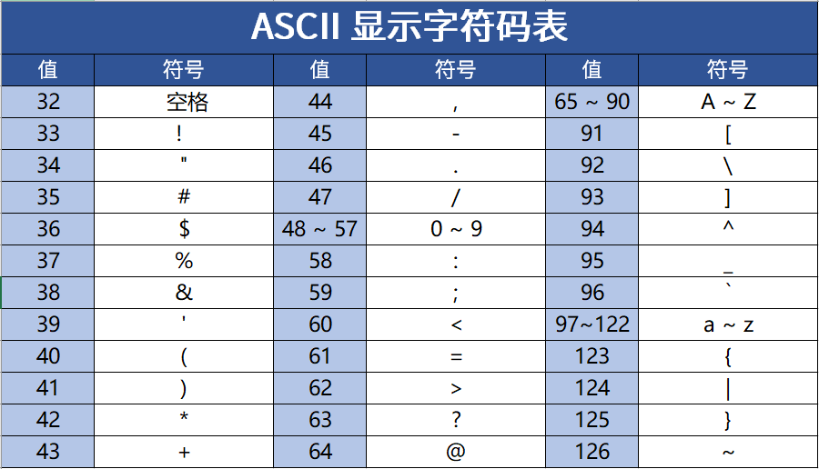
手把手教你学STM32
4，字符显示原理（掌握）
什么是ASCII字符？
基于拉丁字母的一套电脑编码系统，共128个字符：33个控制字符 和 95个显示字符
95个显示字符如下：
!"#$%&'()*+,-./0123456789:;<=>?@ABCDEFGHIJKLMNOPQRSTUVWXYZ[\]^_`abcdefghijklmnopqrstuvwxyz{|}~
参考资料：
http://c.biancheng.net/c/ascii/
“原子哥”在线教学平台：www.yuanzige.com
技术支持论坛：www.openedv.com

Slide 22
手把手教你学STM32
什么是内码（编码）？
计算机使用的二进制字符编码，就叫内码，简称编码。字符包含各种文字！
字符集 | 编码长度 | 说明
ASCII | 1个字节 | 拉丁字母编码，仅128个编码，最简单
GB2312 | 2个字节 | 简体中文字符编码，包含约6000多汉字编码
GBK | 2个字节 | 对GB2312的扩充，支持繁体中文，约2W多汉字编码
BIG5 | 2个字节 | 繁体中文字符编码，在台湾、香港用的多
UNICODE | 一般2个字节 | 国际标准编码，支持各国文字
此代码可以输出字符内码： printf("%x\r\n",'A');
参考资料：www.cnblogs.com/gavin-num1/p/5170247.html
“原子哥”在线教学平台：www.yuanzige.com
技术支持论坛：www.openedv.com

Slide 23
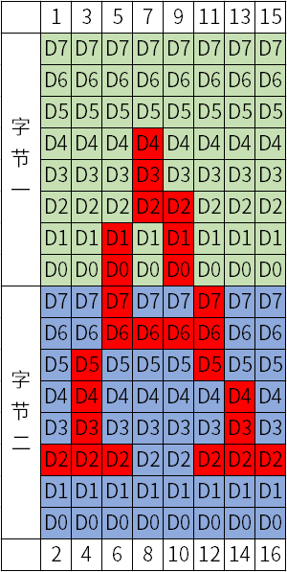
手把手教你学STM32
如何将字符显示在OLED上？
1，显示字符，必须先有其点阵数据，点阵数据的集合，叫做字库
2，单片机根据点阵数据按取模方向进行描点还原，就能显示字符
3，ASCII字符宽度 = 汉字宽度的一半
从上到下 从左到右 高位在前
16*16大小，字符A的点阵数据数组：
uint8_t oled_ascii_1608[]=
{
0x00,0x04,0x00,0x3C,0x03,0xC4,0x1C,0x40,
0x07,0x40,0x00,0xE4,0x00,0x1C,0x00,0x04
} ;
第一个字节：0x00
第二个字节：0x04
第三个字节：0x00
第四个字节：0x3C
第五个字节：0x03
第六个字节：0xC4
第七个字节：0x1C
第八个字节：0x40
“原子哥”在线教学平台：www.yuanzige.com
技术支持论坛：www.openedv.com

Slide 24
uint8_t temp, t1, t;
uint8_t y0 = y; /* 保存y的初值 */
for(t = 0; t < 16; t++) /* 总共16个字节，要遍历一遍 */
{
temp = oled_ascii_1608[t]; /* 依次获取点阵数据 */
for(t1 = 0; t1 < 8; t1++)
{
if(temp & 0X80) /* 这个点有效，需要画出来 */
oled_draw_point(x, y, mode);
else /* 这个点无效，不需要画出来 */
oled_draw_point(x, y, !mode);
temp <<= 1; /* 低位数据往高位移位，最高位数据直接丢弃 */
y++; /* y坐标自增 */
if((y - y0) == 16) /* 显示完一列了 */
{
y = y0; /* y坐标复位 */
x++; /* x坐标递增 */
break; /* 跳出 for循环 */
}
}
}
字符显示代码（精简）
点阵编码规则：
1，从上到下
2，从左到右
3，高位在前

Slide 25
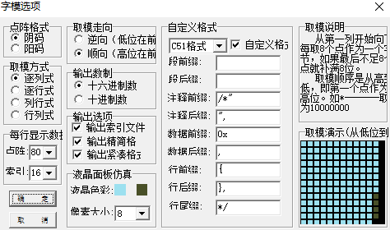
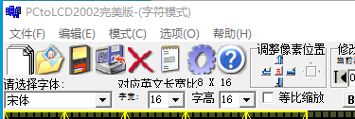
手把手教你学STM32
ASCII字库制作（16*16）
使用PCtoLCD2002.exe软件制作ASCII字库！
第2步，设置字模选项
第1步，设置字体大小
16*16大小
阴码，逐列式，顺向，十六进制，C51格式
“原子哥”在线教学平台：www.yuanzige.com
技术支持论坛：www.openedv.com

Slide 26
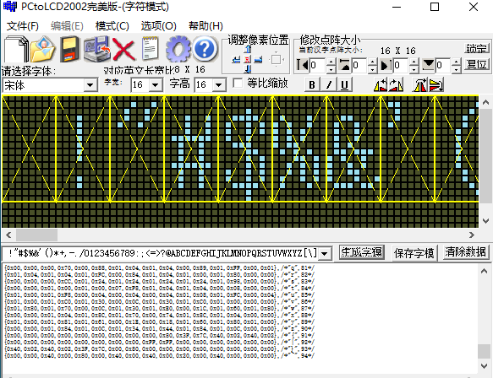
手把手教你学STM32
第3步，输入ASCII字符集（95个）
第4步，生成字模
{0x00,0x00,......,0x00,0x00}, /* " ", 0 */
{0x00,0x00,......,0x00,0x00}, /* "!", 1*/
{0x00,0x00,......,0x00,0x00}, /* """, 2 */
{0x00,0x00,......,0x00,0x00}, /* "#", 3 */
{0x00,0x00,......,0x00,0x00}, /* "$", 4 */
{0x0F,0x00,......,0x00,0x00}, /* "%", 5 */
......
{0x00,0x00,......,0x40,0x02}, /* "{", 91 */
{0x00,0x00,......,0x00,0x00}, /* "|", 92 */
{0x40,0x02,......,0x00,0x00}, / *"}", 93 */
{0x00,0x00,......,0x00,0x00}, /* "~", 94 */
“原子哥”在线教学平台：www.yuanzige.com
技术支持论坛：www.openedv.com

Slide 27
手把手教你学STM32
1，OLED显示屏介绍（了解）
2，OLED驱动原理（熟悉）
3，OLED驱动芯片简介（熟悉）
4，字符显示原理（掌握）
5，OLED基本驱动步骤（掌握）
6，编程实战（掌握）
7，课堂总结
“原子哥”在线教学平台：www.yuanzige.com
技术支持论坛：www.openedv.com

Slide 28
STM32速成班培训
5，OLED基本驱动实现（掌握）
目标：用最简单代码，点亮OLED屏，实现任意位置画点
1，确定IO连接关系
开发板OLED接口原理图
2，初始化IO口
初始化连接OLED的各个IO口
3，编写8080接口函数
oled_wr_byte
4，编写OLED初始化函数
编写oled_init函数，完成初始化序列配置
5，编写OLED画点函数
编写oled_draw_point函数，实现OLED任意位置画点
“原子哥”在线教学平台：www.yuanzige.com
技术支持论坛：www.openedv.com

Slide 29
手把手教你学STM32
6， 编程实战（掌握）
1，在OLED屏幕上画一个点（不建立OLED_GRAM）
2，在OLED屏幕上显示一个字符‘A’（建立OLED_GRAM）
3，开发板例程源码解读
“原子哥”在线教学平台：www.yuanzige.com
技术支持论坛：www.openedv.com

Slide 30
手把手教你学STM32
7，课堂总结（掌握）
OLED实验（课堂总结）.pdf（脑图）
“原子哥”在线教学平台：www.yuanzige.com
技术支持论坛：www.openedv.com

Slide 31

手把手教你学STM32
版权所有：广州市星翼电子科技有限公司
天猫店铺：https://zhengdianyuanzi.tmall.com
“原子哥”在线教学平台：www.yuanzige.com
技术支持论坛：www.openedv.com

